Slide 1

크로스 도메인

Slide 2
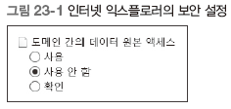
23. 크로스 도메인
크로스 도메인
  다른 도메인에 존재하는 데이터를 가져와 사용하는 방법
  인터넷 익스플로러는 [도구] → [인터넷 옵션] → [보안 설정] → [사용자 지정 수준]을 선택하면 그림 23-1과 같은 부분을 찾을 수 있음

Slide 3
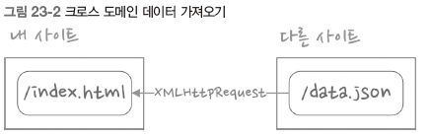
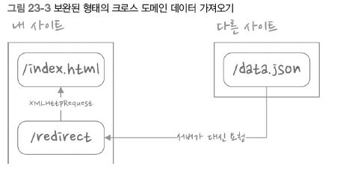
23.1 개요
개요
  크로스 도메인 데이터 가져오기
  보완된 형태의 크로스 도메인 데이터 가져오기

Slide 4
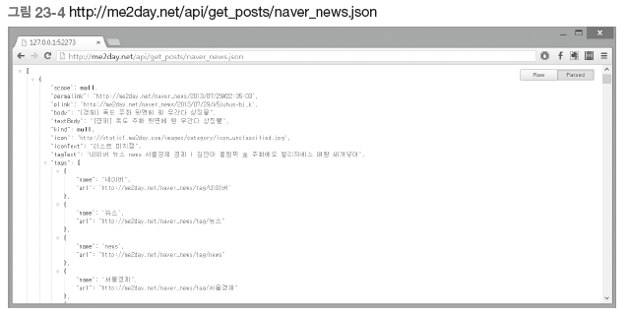
23.2 JSONP 개요
JSONP 개요
  JSONP는 크로스 도메인에서 벗어나서 좀 더 유연하게 동적으로 데이터를 서버에 전달하고 응답받아 처리하려고 고안한 방법
  미투데이에서 제공하는 사용자 글 검색 경로

Slide 5
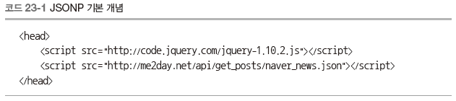
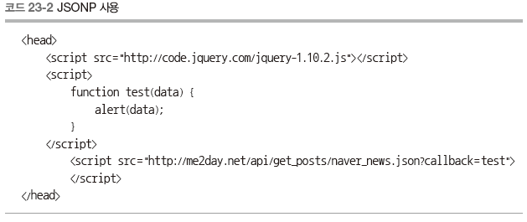
23.2 JSONP 개요
JSONP 개요
  자바스크립트 코드를 jQuery처럼 script 태그에 넣으면 가져올 수 있습니다. 코드 23-1처럼 입력

Slide 6
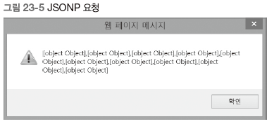
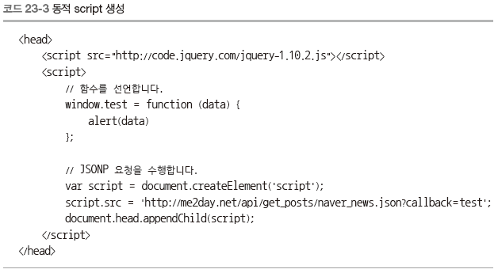
23.2 JSONP 개요
JSONP 개요
  요청한 URI의 callback 속성으로 jsonpTest ( ) 함수를 지정하므로, 해당 script 태그가 읽힌이후에 jsonpTest ( ) 함수가 실행됩니다. 실행하면 가져온 데이터가 그림 23-5처럼 경고창에 출력

Slide 7
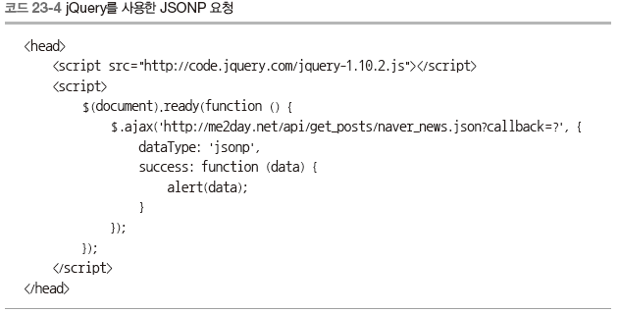
23.2 JSONP 개요
JSONP 개요
  jQuery를 사용하면 간단하게 JSONP 구현 가능
  Ajax ( ) 메서드의 dataType 속성에 jsonp를 입력하면 크로스 도메인 통신이 가능
  코드 23-4처럼 입력해 실행하면 그림 23-5와 같은 실행 결과가 출력됩니다.

Slide 8
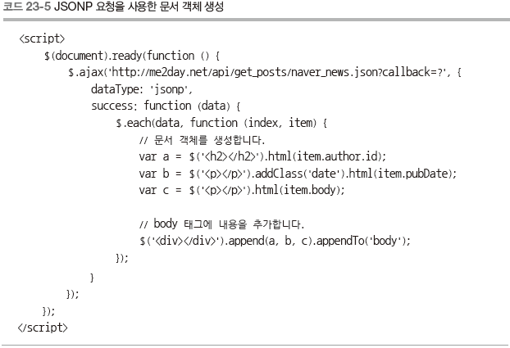
23.2 JSONP 개요
JSONP 개요
  SONP 요청을 사용한 문서 객체 생성

Slide 9
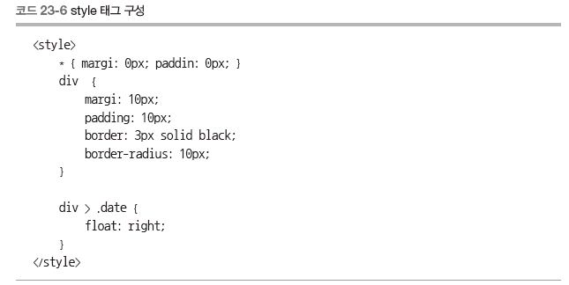
23.2 JSONP 개요
JSONP 개요
  style 태그 구성

Slide 10
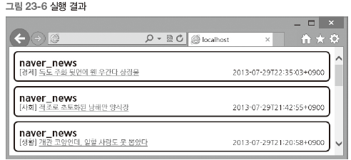
23.2 JSONP 개요
JSONP 개요
  실행 결과

Slide 11
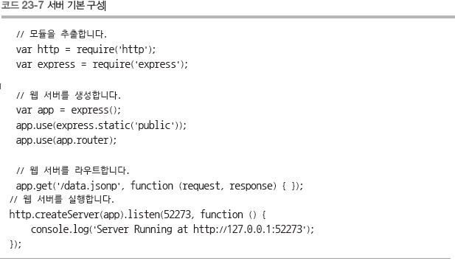
23.3 JSONP 웹 서비스
서버
  서버 기본 구성

Slide 12
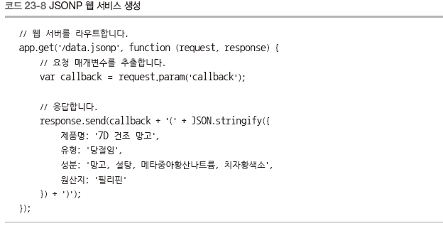
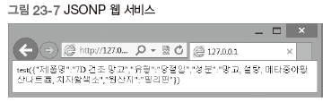
23.3 JSONP 웹 서비스
서버
  JSONP 웹 서비스 생성
  JSONP 웹 서비스

Slide 13
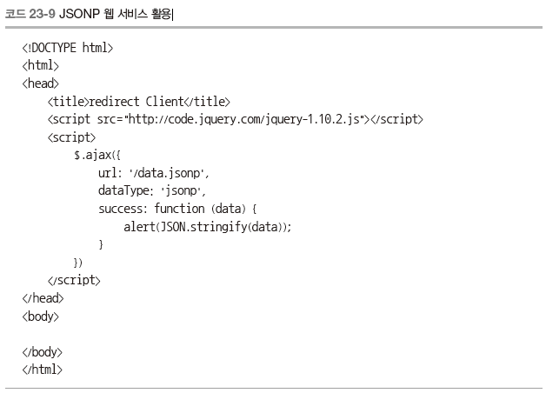
23.3 JSONP 웹 서비스
클라이언트
  JSONP 웹 서비스 활용

Slide 14
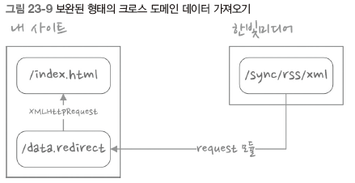
23.4 간접 접근 웹 서비스
간접 접근 웹 서비스
  JSONP 방식은 JSON 파일만 사용할 수 있으므로 XML 문서나 HTML 페이지를 전송받으려면 다른 방식이 필요함

Slide 15
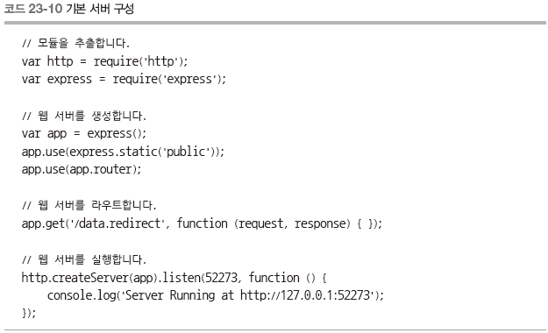
23.4 간접 접근 웹 서비스
서버
  기본 서버 구성

Slide 16
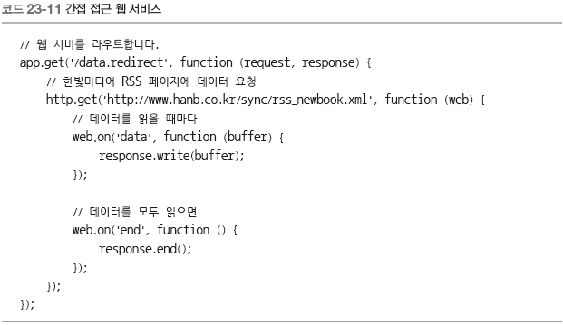
23.4 간접 접근 웹 서비스
서버
  간접 접근 웹 서비스

Slide 17
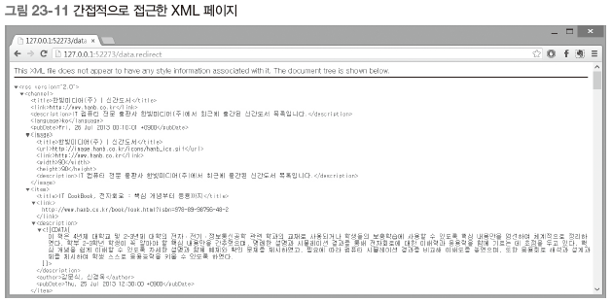
23.4 간접 접근 웹 서비스
서버
  간접적으로 접근한 XML 페이지

Slide 18
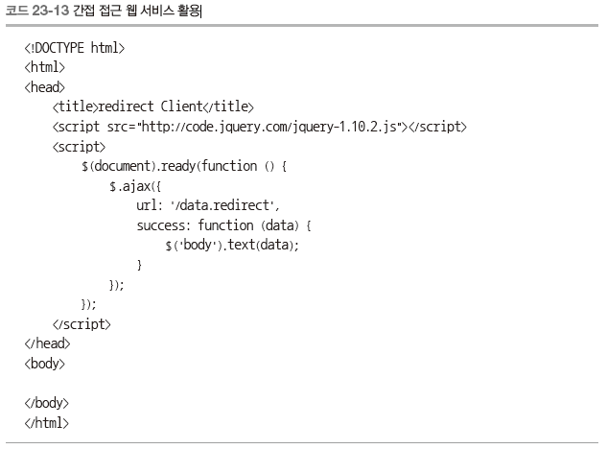
23.4 간접 접근 웹 서비스
클라이언트
  간접 접근 웹 서비스 활용

Slide 19
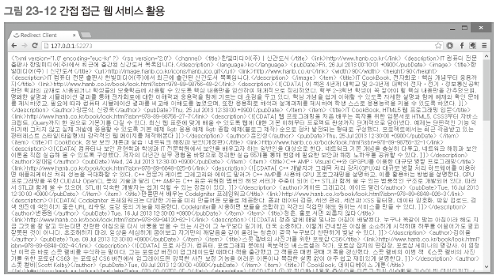
23.4 간접 접근 웹 서비스
클라이언트
  출력 결과

